Slide 1


Громадсько-державне управління в навчальних закладах Миргородського району: стратегія і дії
Рудченко О.М., начальник відділу освіти Миргородської райдержадміністрації
2014

Slide 2

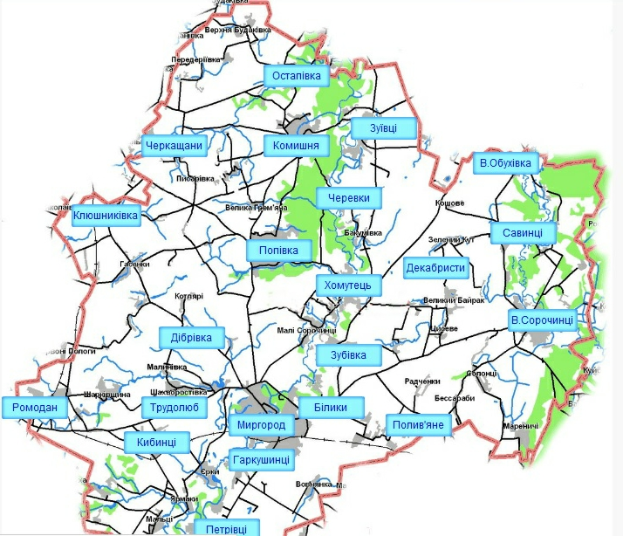
Освіта Миргородщини
В районі працюють:
21 загальноосвітній,
22 дошкільних та
2 позашкільних заклади.
У даних закладах працюють 556 педагогів.
http://mirgorod-rvo.at.ua/

Slide 3
Актуальність
Сучасна школа повинна дати учням не тільки певні знання, уміння й навички, а й виховати соціально адаптовану та громадсько орієнтовану особистість, яка після закінчення школи успішно займе своє місце в житті. Саме громадсько-активна школа не відгороджує учнів від реального життя, а включає це життя в навчальну і позаурочну діяльність, створюючи єдине поле громадського виховання не тільки учнів, а й усіх учасників освітнього процесу. У результаті відбувається комплексне виховання громадянина не тільки в школі, а й поза її межами.

Slide 4
Громадсько-активна школа – це заклад, який залучає громаду до процесу управління школою, здійснює мобілізацію місцевих ресурсів (широке залучення до шкільного життя ресурсів місцевих громад, громадських організацій, батьків, підприємств) для забезпечення нагальних і довготривалих цілей школи й громади, що загалом сприяє їх розвитку, зміцненню взаємовигідного партнерства. Посилення відкритості самої школи як соціально-педагогічної системи.

Slide 5
Модель громадсько-активної школи включає три складники:
демократизація;
волонтерство;
партнерство.

Slide 6
Демократизація освіти це:
демократизація школи
демократизація уроків
можливість громади отримувати освіту протягом усього життя.

Slide 7
Демократизація школи здійснюється через:
децентралізацію управління;
роботу педагогічного колективу на досягнення спільної мети;
звітність керівництва перед колективом;
ознайомлення громади з діяльністю навчального закладу.

Slide 8
Демократизація уроку має наступні елементи:
зв’язок навчання з життям;
розвиток самостійності й активності в навчальному процесі;
вміння пристосовуватися до дійсності;
вміння співпрацювати з людьми.

Slide 9
Неперервна освіта громади може вирішити декілька важливих завдань:
розвивати навички, що сприяють зросту кар’єри;
надати можливість здобути практичні навички;
надати можливість членам спільноти познайомитися з новими людьми;
збільшити кількість партнерів школи за рахунок членів співтовариства, громадських організацій, запрошуючи їх поділитися своїми знаннями й
талантами;
надати молоді нові, конструктивні й цікаві способи організації дозвілля;
заробити кошти для школи;
створити робочі місця й забезпечити додатковий заробіток для вчителів, батьків та інших членів громади.

Slide 10
Волонтерство – найпопулярніший компонент моделі громадсько-активних шкіл.
Волонтерство має наступні характеристики:
добровільний вибір;
активна участь у житті суспільства;
покращення життя і особистісний розвиток.
Волонтерство в межах освітнього закладу можна розглядати з двох аспектів: діти-волонтери і волонтери, які допомагають в розвитку освітнього закладу.

Slide 11
Партнерство – це встановлення й розвиток взаємовигідних стосунків між школою (вчителями, учнями), членами громади й спонсорами для спільного вирішення загальних проблем. Це можливість покращити імідж школи, залучити додаткові людські й матеріальні ресурси для підтримки школи, для задоволення потреб та інтересів громади.
Характеристики або виміри, які використовуються для вироблення суджень про партнерство
Ми приймаємо рішення з партнерськими установами та громадськими організаціями
Ми діємо разом з партнерами
Ми з партнерами об’єднуємо ресурси для виконання діяльності на користь громади
Ми маємо письмову угоду наших спільних дій
Ми підтримуємо та сприяємо діяльності одне одного
Ми співпрацюємо з місцевою, регіональною та національною мережею громадсько-активних шкіл
Нашим обладнанням може користуватися громада в позаурочний час, у вихідні дні та впродовж шкільних канікул
Ми працюємо з усіма, щоб вирішити проблеми громади

Slide 12
Структура програми розвитку освіти Миргородщини
Інформаційна довідка
Процес роботи колективу над ПРОМ
Концептуальні засади
Аналіз стану освіти Миргородщини (стандарти ГАШ)
План дій-розвитку
Проекти
Висновок
Додатки

Slide 13
Процес роботи колективу над ПРОМ
План розвитку розроблений при активній участі педагогів, шкільного самоврядування, батьків, громади і партнерів.
Етапи розробки програми:
Визначення, узгодження та формулювання основних життєвих і професійних цінностей.
Мотивація на участь у створенні Плану розвитку. Виявлення наявних актуальних проблем і визначення цілей розвитку на майбутній період, формулювання місії, завдань, визначення змісту моделей особи випускника, особи педагога, освітнього процесу, визначення стратегії і напрямів розвитку.
Створення тимчасового творчого колективу. Підбір необхідних аналітичних і змістовних матеріалів. Соціально-педагогічна діагностика проблем району.
Написання План розвитку на п'ять років.
Обговорення План розвитку в різних структурних підрозділах, на батьківських зборах, в органах дитячого самоврядування і дитячих громадських організаціях, на нарадах з партнерами, представлення програми на сайті для широкого обговорення.
Доопрацювання тексту Плану з урахуванням висловлених зауважень і пропозицій.
Затвердження Плану розвитку.
Публікація тексту Плану розвитку на сайті.

Slide 14
Чинники, що визначають планування подальшого розвитку
Позитивні чинники зовнішнього порядку, що задаються ззовні :
профілізація;
різноманіття і варіативність компонентів освітніх систем;
розвиток соціального партнерства в системі освіти;
розширення ринку праці для випускників і школярів;
можливості залучення спонсорських засобів для розвитку освіти.
Негативні чинники зовнішнього порядку (загрози школі ззовні) :
недостатнє фінансування;
зміна демографічної ситуації;
незацікавленість сім'ї у вирішенні проблем школи і власних дітей;
криза моральних цінностей в суспільстві;
поширеність в суспільстві негативних явищ (наркоманія, алкоголізм, паління);
"чорний піар" сучасної школи в ЗМІ.

Slide 15
Позитивні внутрішні чинники (переваги і сильні сторони) :
система традицій навчальних закладів, що оновлюється;
творчий потенціал педагогічних колективів;
доброзичливий психологічний мікроклімат і ентузіазм в колективі;
наявність ядра однодумців у колективі
система роботи профорієнтації;
впровадження інформаційних технологій;
організація методичної роботи;
позакласна і позаурочна робота по предметах;
Негативні внутрішні чинники (слабкі сторони і проблеми) :
слабка матеріально-технічна база;
недостатній рівень володіння педагогами сучасними технологіями навчання і виховання, експериментальної і дослідницької діяльності;
слабкий контакт з сім'ями учнів і низький рівень педагогічної культури батьків;
недостатньо ефективна система управління;
проблема якості знань і формування ключових компетенцій учнів;
недостатній розвиток системи соціального партнерства;
відсутність в старшій школі ефективної громадської організації учнів;
проблема збереження і зміцнення здоров'я дітей;
недостатнє правове забезпечення взаємодії учасників освітнього процесу;
несформованість громадянської позиції у ряду учнів і випускників школи.

Slide 16
Концептуальні засади
На основі виявлених і погоджених в колективах цінностей були визначені:
Кредо
Мета
Місія
Завдання
Пріоритетні напрямки роботи
Гіпотеза
Основні напрями розвитку
Модель випускника школи

Slide 17
ПЛАН ДІЙ
на 2014-2019 рр.
Пріоритети
на 2014/2015 навчальний рік
Пріоритет | Дії | Відповідальні | Термін | Ресурси/потрібна підтримка
Шкільна культура | Інноваційний проект – Школа розвитку комунікативного учня «Нове покоління» | РМК, директор школи | 01.09.2015 | Учнівський та педагогічний колективи, батьки, громада, відділ освіти
 | Створення Медіа-служби навчального закладу | Заст.директора школи з ВР, координатор ГАШ | грудень 2014 | Учнівський та педагогічний колективи, батьки, громада

Slide 18
Висновок
Справжній План розвитку освіти є спробою систематизувати деякі ідеї і принципи розвитку освіти Миргородщини. Творчий колектив усвідомлює складність завдань, які належить вирішити на шляху розвитку, значний об'єм роботи. Проте рівень роботи навчальних закладів на сьогодні дозволяє сподіватися на те, що при хорошій організації роботи і необхідному фінансуванні педагогічні колективи впораються з рішенням поставлених завдань.

Slide 19
Дякую за увагу!

